Slide 1
오리엔테이션 · AI 모빌리티 개관
AI 모빌리티 · 가천대학교 스마트시티학과
1주차
이 과목이 다루는 것, 배우는 순서, 평가 방식
여지호 교수 · 스마트시티학과
2026년 9월 1일 (화)

Slide 2
강의 목차
Week 01
01 | 교과목 개요 | 1.1 수업 내용 · 1.2 이 과목의 세 단계 · 1.3 교통 & 모빌리티 트랙에서의 위치
02 | AI 모빌리티 적용 분야 | 2.1 주요 예측 문제 · 2.2 수업 적용 주제
03 | 15주 로드맵 | 3.1 15주 전체 구성 · 3.2 ML 파트 (3~5주) · 3.3 DL 파트 (6~7·10주) · 3.4 Transformer·ETA 파트 · 3.5 교재 — 두 권 필수
04 | 평가와 운영 | 4.1 평가 비중 · 4.2 중간고사와 팀 프로젝트 · 4.3 실습 과제 3회 · 4.4 과제 작성 원칙 · 4.5 출결·휴강·연락
05 | 실습 환경과 다음 주 | 5.1 분석 도구 · 5.2 AI 코딩 도구 · 5.3 환경 점검 미리보기 · 5.4 이번 주 할 일
Notes:
목차는 표입니다. 섹션 수가 바뀌면 행을 삽입/삭제하세요.

Slide 3
교과목 개요
01
1.1 수업 내용
1.2 이 과목의 세 단계
1.3 교통 & 모빌리티 트랙에서의 위치

Slide 4
1.1 수업 내용
1. 교과목 개요

Slide 5
1.2 이 과목의 세 단계
1. 교과목 개요
3~5주: scikit-learn으로 기계학습 모델 사용
  『핸즈온 머신러닝 3판』 Ch1·2·3(발췌)·4·6·7
6~12주: 신경망 기초, PyTorch, Attention·Transformer
  『밑바닥부터 시작하는 딥러닝 1』 Ch2~6 + 강의노트
13~14주: 서울시 BIS 기반 노선별 버스 ETA

Slide 6
1.3 교통 & 모빌리티 트랙에서의 위치
1. 교과목 개요
2학년: ML·DL 기초와 교통 응용
3학년: 알고리즘과 시뮬레이션
표 1. 모빌리티 트랙 과목의 역할
과목 | 성격 | 마무리
AI 모빌리티 · 2학년 | ML·DL 기초와 교통 응용 | 팀 프로젝트
스마트 교통물류 · 3학년 | 알고리즘·시뮬레이션 | 개인 프로젝트
Notes:
AI 모빌리티에서 다룬 ML·DL 기초를 스마트 교통물류의 예측·시뮬레이션 문제와 연결

Slide 7
AI 모빌리티 적용 분야
02
2.1 주요 예측 문제
2.2 수업 적용 주제

Slide 8
2.1 주요 예측 문제
2. AI 모빌리티 적용 분야
표 2. 모빌리티 데이터와 예측 문제
데이터 | 예측 문제 | 활용 예시
버스 운행 이력 | 도착시간·구간 통행시간 | BIS·도착정보 안내
대중교통 이용 이력 | 시간대·지역별 수요 | 배차계획
링크 속도·GPS 궤적 | 통행시간 | 경로 안내
공유모빌리티 이용 이력 | 대여·반납 수요 | 차량 재배치

Slide 9
2.2 수업 적용 주제
2. AI 모빌리티 적용 분야
서울시 BIS 데이터 & 스마트카드 데이터
선정된 버스 노선별 모델 학습
정형 특성과 최근 구간 통행시간 시퀀스 활용
XGBoost·MLP·Transformer 비교
날짜 기준 검증과 구간별 오차 분석

Slide 10
15주 로드맵
03
3.1 15주 전체 구성
3.2 ML 파트 (3~5주)
3.3 DL 파트 (6~7·10주)
3.4 Transformer·ETA 파트
3.5 교재 — 두 권 필수

Slide 11
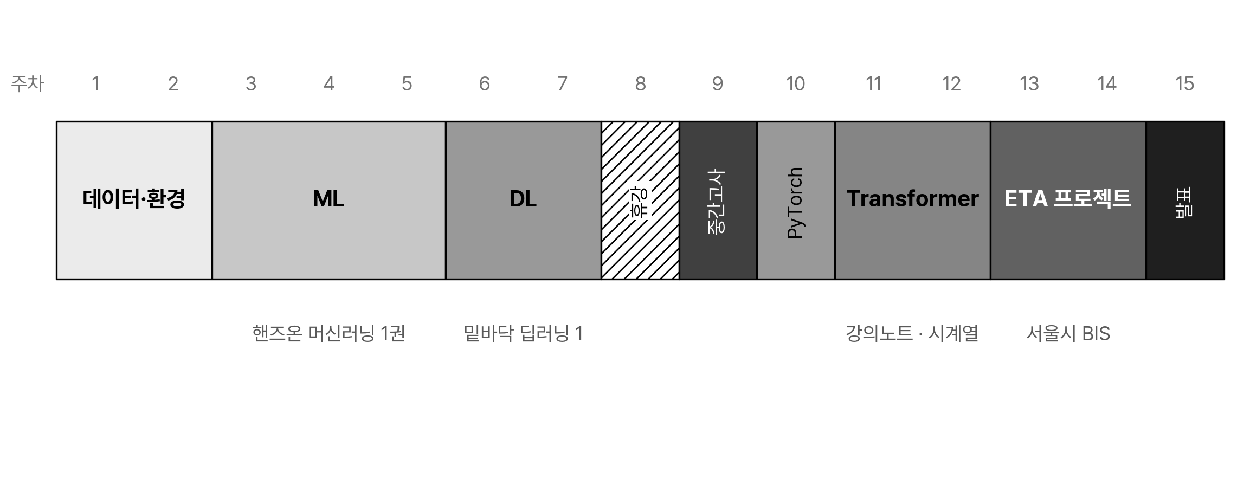
3.1 15주 전체 구성
3. 15주 로드맵
그림 1. 15주 구성 — ML → DL → Transformer → ETA 프로젝트
Notes:
1~2주 데이터·환경 → 3~5주 ML → 6~7주 DL → 8주 휴강 → 9주 중간고사·팀 편성 → 10주 PyTorch → 11~12주 Transformer → 13~14주 ETA 프로젝트 → 15주 발표

Slide 12
3.2 ML 파트 (3~5주)
3. 15주 로드맵
Ch1·2·3(발췌)·4·6·7
Ch2: End-to-End 프로젝트 흐름
4주차: 경사하강법·비용함수·규제
5주차: Random Forest·XGBoost

Slide 13
3.3 DL 파트 (6~7·10주)
3. 15주 로드맵
numpy 기반 신경망 구현
  순전파(6주) → 손실함수·경사법(7주) → 오차역전파(7주)
계산 그래프를 이용한 역전파
10주차 PyTorch·MLP·옵티마이저

Slide 14
3.4 Transformer·ETA 파트
3. 15주 로드맵
11주차: 시계열 입력과 Self-Attention
12주차: Transformer Encoder 기반 회귀
13주차: 노선별 BIS 데이터와 ETA 모델
14주차: 모델 비교와 오차 분석

Slide 15
3.5 교재 — 두 권 필수
3. 15주 로드맵
『핸즈온 머신러닝 3판』 — ML · 3~5주
『밑바닥부터 시작하는 딥러닝 1』 — DL · 6~7·10주
Attention·Transformer — 강의노트
실습 코드: GitHub 공개
Notes:
두 권 모두 주교재. 다음 주부터 『핸즈온 머신러닝 3판』 사용

Slide 16
평가와 운영
04
4.1 평가 비중
4.2 중간고사와 팀 프로젝트
4.3 실습 과제 3회
4.4 과제 작성 원칙
4.5 출결·휴강·연락

Slide 17
4.1 평가 비중
4. 평가와 운영
표 3. 평가 항목과 비중
항목 | 비중 | 비고
중간고사 | 30% | 10-27 시행
팀 프로젝트 | 35% | 발표 25 · 보고서 10
실습 과제 | 25% | HW1~HW3
출석·참여 | 10% | 학칙 적용
Notes:
기말고사 대신 팀 프로젝트 발표·보고서로 평가

Slide 18
4.2 중간고사와 팀 프로젝트
4. 평가와 운영
중간고사(9주차)
  개념 단답: closed-book
  코드 해석·수정: open-book
팀 프로젝트: 8개 팀, 팀당 4~5인
  서울시 BIS 기반 노선별 버스 ETA
대상: 최대 4개 노선, 노선당 2개 팀
최종 발표: 15주차(12-08), 팀당 발표 8분·질의응답 4분

Slide 19
4.3 실습 과제 3회
4. 평가와 운영
제출: repository의 assignments 폴더 안내
지각 제출: 하루당 10% 감점
2~4주차는 과제 없음 — 이론과 실습에 집중
HW2: 8주차 휴강 대체 과제
표 4. 과제 3회의 내용과 기한
과제 | 내용 | 배포 → 마감
HW1 | 제주 데이터 End-to-End | 5 → 7주
HW2 | 앙상블 비교 리포트 | 8 → 11주
HW3 | 역전파·옵티마이저 | 11 → 13주
Notes:
과제는 해당 내용을 다루는 이론이 끝난 뒤에 배포한다

Slide 20
4.4 과제 작성 원칙
4. 평가와 운영
외부 자료와 코드의 출처 명시
실행 가능한 분석 코드 제출
AI 코딩 도구는 제한 없이 사용
  정확성의 책임은 제출한 학생에게
제출물은 노트북 + 검토표 한 장
  결과의 주요 숫자를 옮겨 적고 기준선과 비교
마감 다음 주 실습에서 전원 숫자를 익명 비교
  이상을 찾으면 한 주 안에 감점 없이 재제출

Slide 21
4.5 출결·휴강·연락
4. 평가와 운영
8주차(10/20–21): 휴강, HW2 대체
출결: 학칙 적용, 결석 초과 시 F
강의 자료·과제: GitHub repository
오피스 아워: 수 17:00–20:00
연락: jihoyeo@gachon.ac.kr

Slide 22
실습 환경과 다음 주
05
5.1 분석 도구
5.2 AI 코딩 도구
5.3 환경 점검 미리보기
5.4 이번 주 할 일

Slide 23
5.1 분석 도구
5. 실습 환경과 다음 주
기본: Python·pandas·scikit-learn
공간 데이터: GeoPandas
신경망 구현: numpy
10주차 이후: PyTorch
설치가 어려운 경우: Google Colab

Slide 24
5.2 AI 코딩 도구
5. 실습 환경과 다음 주
기본 에디터: Google Antigravity
  VS Code 기반, 에이전트 내장, 무료 플랜
코딩 에이전트: OpenAI Codex
  터미널·웹에서 사용, 2주차에 설치
파이썬 문법은 따로 가르치지 않음
  필요한 시점에 도구로 해결

Slide 25
5.3 환경 점검 미리보기
5. 실습 환경과 다음 주
확인 항목: numpy·pandas·scikit-learn import
로컬 환경이 어려운 경우 Google Colab 사용
import numpy as np
import pandas as pd
import sklearn
print(np.__version__)
print(pd.__version__)
print(sklearn.__version__)
df = pd.DataFrame({
"mode": ["bus", "subway", "taxi"],
"trips": [420, 310, 88],
})
print(df["trips"].mean()) # (결과) 272.67
Notes:
패키지 버전보다 import 성공 여부 확인

Slide 26
5.4 이번 주 할 일
5. 실습 환경과 다음 주
주교재 두 권 준비
수요일 실습: 12:00, AI공학관 210호
  Python 환경 점검
다음 주: 머신러닝 개요 (핸즈온 Ch1)
  개발 환경·AI 코딩 도구 세팅

Slide 27
감사합니다
다음 주 — 머신러닝 개요와 개발 환경 세팅
jihoyeo@gachon.ac.kr · 오피스 아워 수 17:00–20:00

